Slide 1

Présentation de l’outil de consultation SAM

Slide 2
Les étapes de la réponse

Slide 3
Les étapes de la réponse
La Région dépose sa consultation sur la plateforme
Vous consultez la demande, vous posez les éventuelles questions
Vous complétez votre réponse sur la plateforme
Vous signez électroniquement votre réponse et vous la déposez en ligne
Vous répondez en ligne aux demandes de compléments ou de négociation de la Région
La Région analyse les offres, fait son choix et vous informes.

Slide 4
Se connecter…

Slide 5
Se connecter…
L’URL de connexion à SAM :
https://achats-formation-zefir.regioncentre-valdeloire.fr/
La plateforme ne sera accessible que le 2 mai.

Slide 6
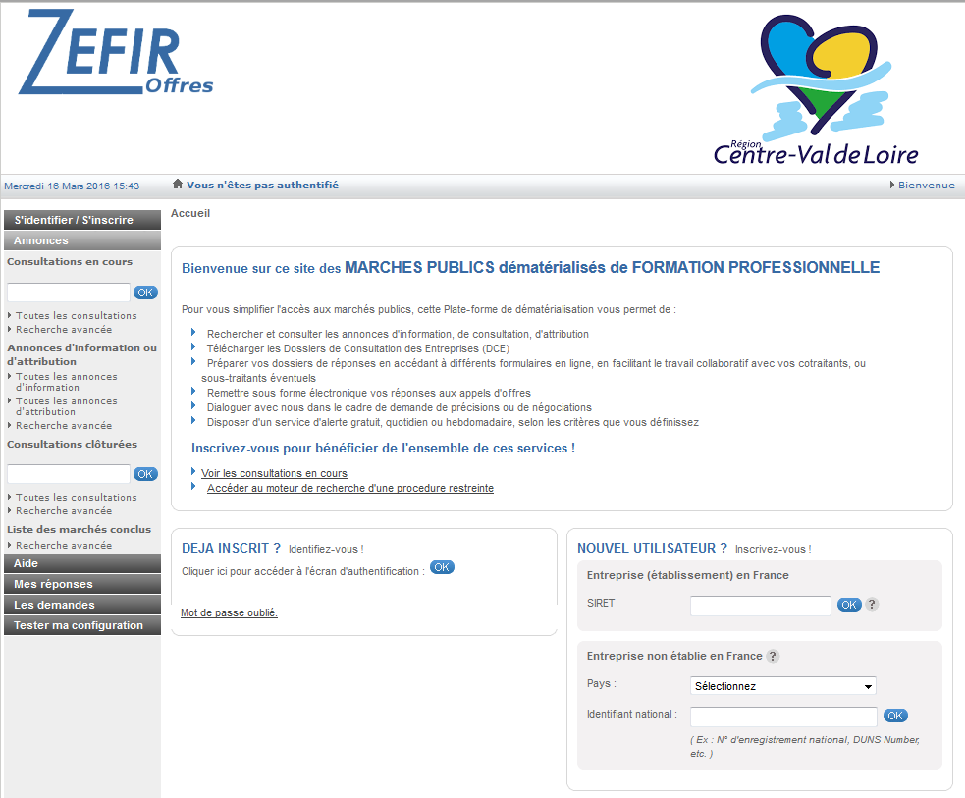
La page d’accueil…
Zone accessible sans inscription
Zone accessible uniquement après inscription et identification
Vous identifier si vous êtes déjà inscrit
Vous inscrire si vous êtes nouvel utilisateur

Slide 7
Rechercher une consultation…

Slide 8
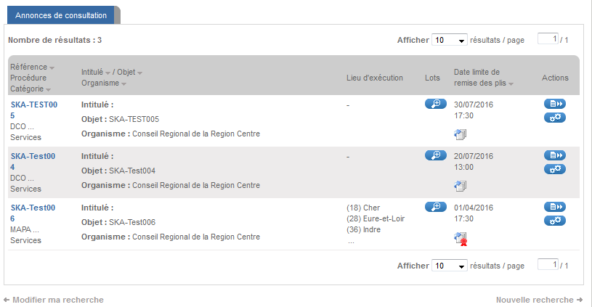
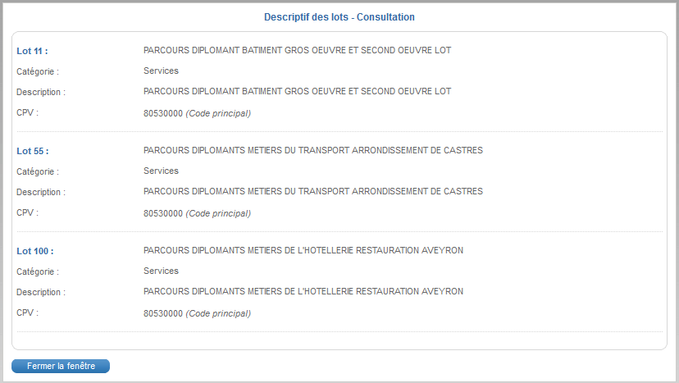
Rechercher une consultation…
Consulter la liste des lots de cette consultation
Réaliser une action sur cette consultation
Tester sa configuration

Slide 9
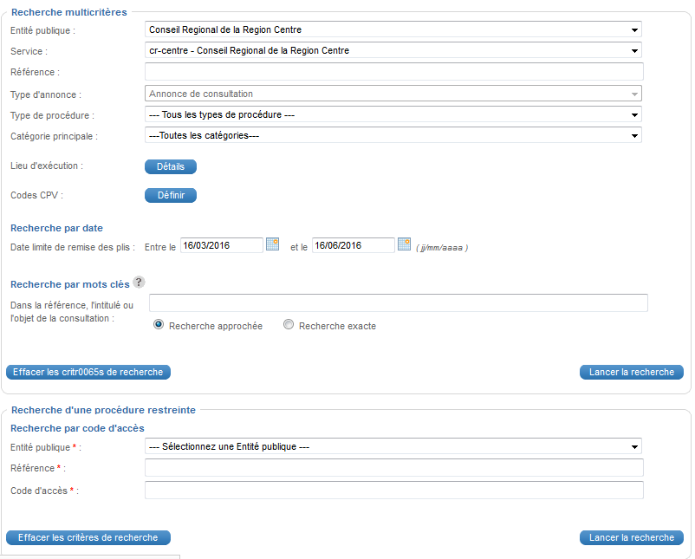
La recherche avancée…
Saisissez vos critères
Lancez la recherche

Slide 10
Sélectionner une consultation…

Slide 11
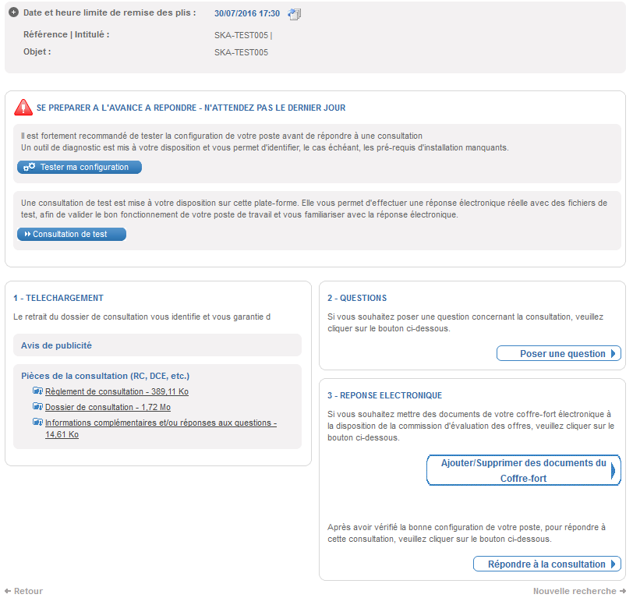
A partir de la liste des consultations cliquez sur actions
Sélectionner une consultation…
Tester sa configuration
Accéder à une consultation de test pour s’exercer ou tester sa clé de signature
Télécharger les pièces de la consultation
Poser une question sur la consultation
Répondre à la consultation

Slide 12
Télécharger les pièces…

Slide 13
A partir de la liste des consultations cliquez sur actions
Télécharger les pièces…
Télécharger les pièces de la consultation

Slide 14
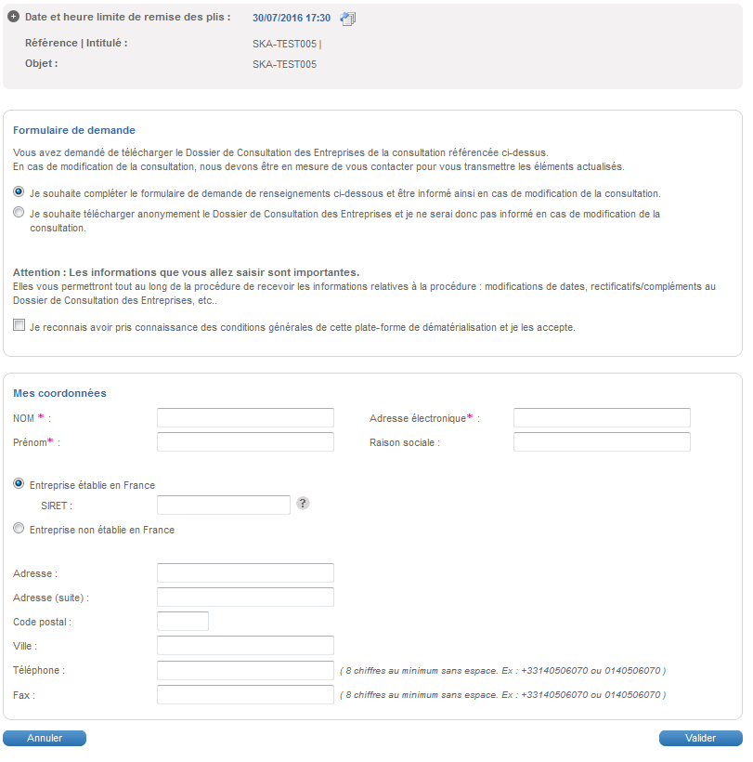
Télécharger les pièces…
Choisissez si vous souhaitez renseigner les informations afin d’être informé en cas de modification

Slide 15
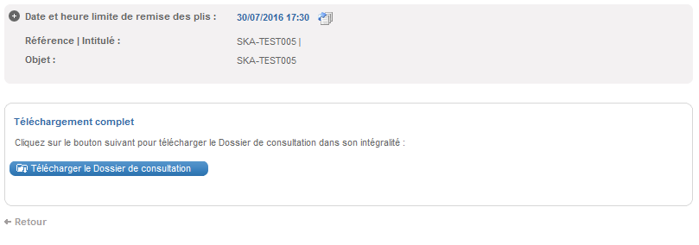
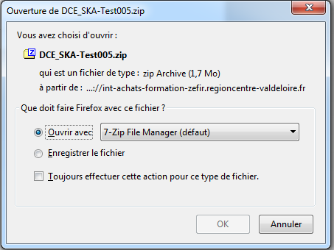
Télécharger les pièces…
Téléchargez ensuite le dossier de consultation.

Slide 16
Poser une question…

Slide 17
A partir de la liste des consultations cliquez sur actions
Télécharger les pièces…
Poser une question

Slide 18
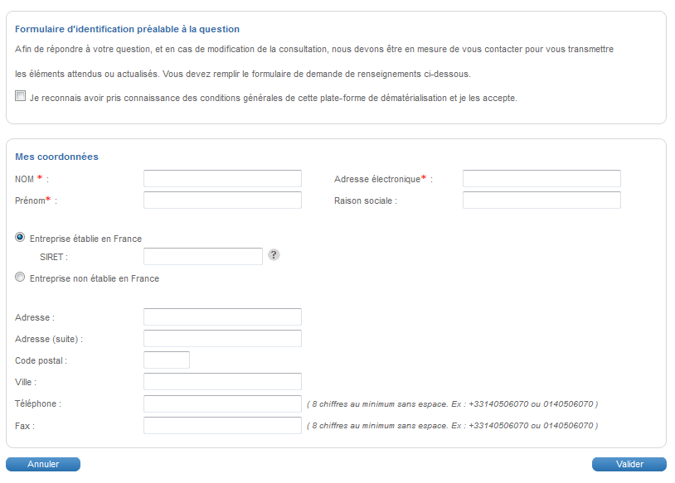
Poser une question…
Remplissez le formulaire afin d’être informé de la réponse (inutile si vous êtes déjà connecté)

Slide 19
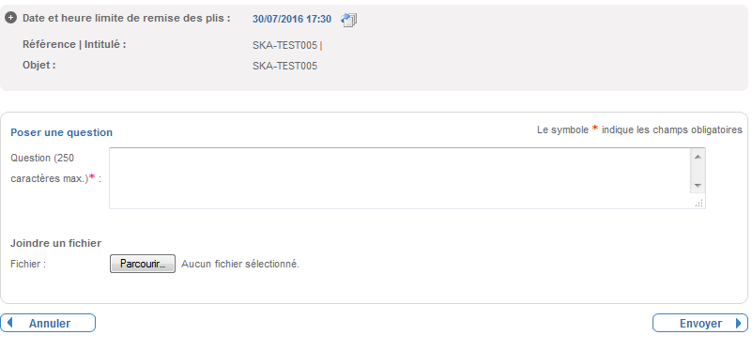
Poser une question…
Posez votre question et envoyez

Slide 20
Choisir de répondre…

Slide 21
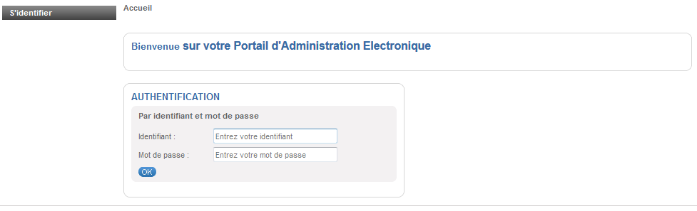
A partir de la liste des consultations cliquez sur actions
Répondre à la consultation
Vous devez être inscrit pour continuer
Choisissez de répondre

Slide 22
S’inscrire…

Slide 23
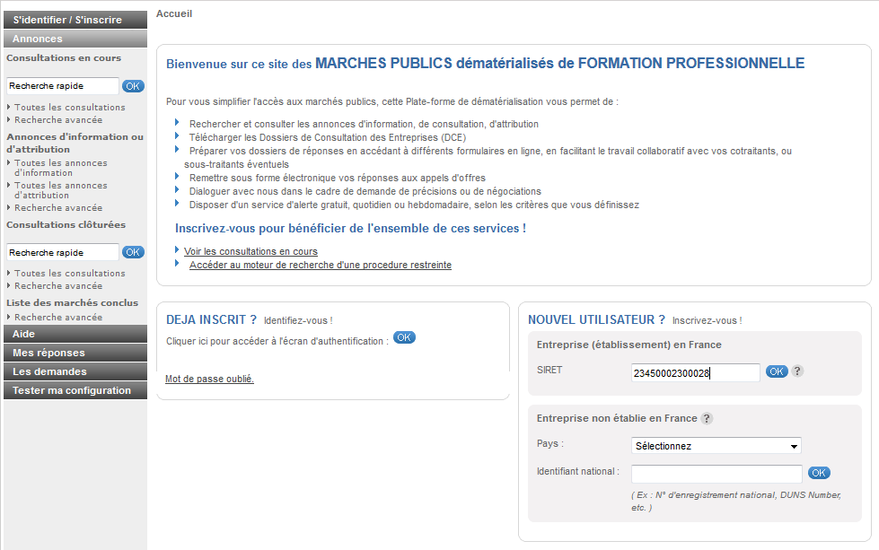
S’inscrire…
Saisir votre SIRET

Slide 24
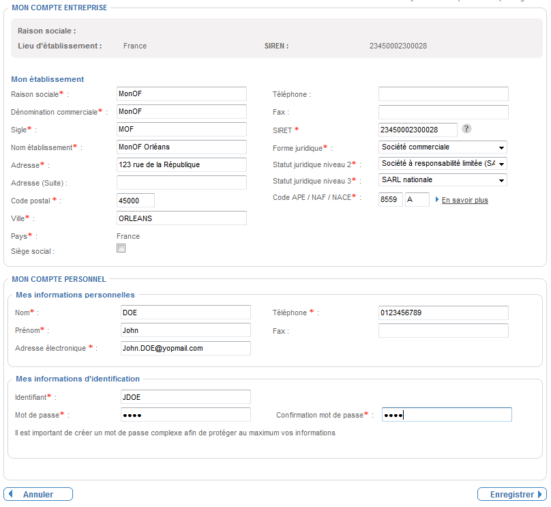
S’inscrire…
→ Etablissement inconnu
Si le Siret est inconnu, vous devez créer :
Votre établissement
Votre utilisateur
Attention, ces données seront reprises automatiquement dans la future réponse

Slide 25
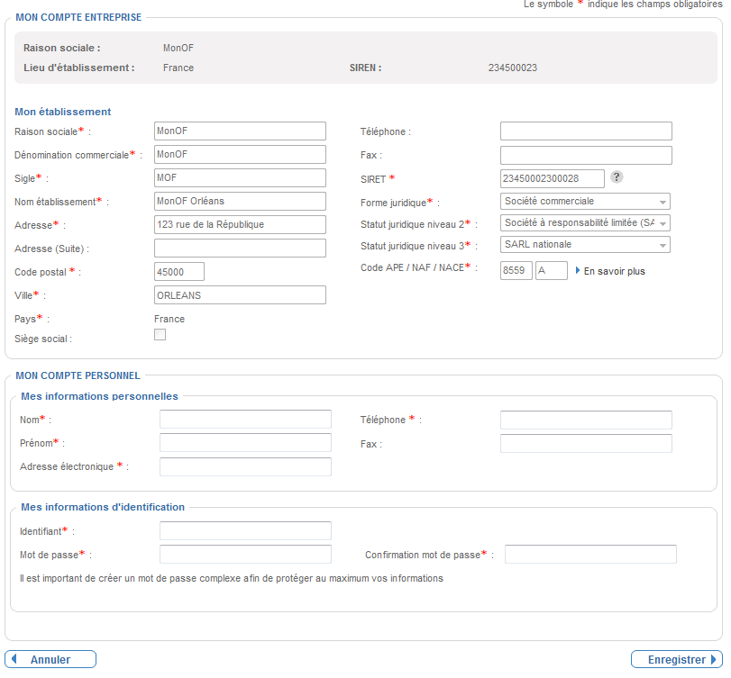
S’inscrire…
→ Etablissement déjà existant
Si le Siret est déjà connu, vous devez créer seulement votre utilisateur.
Le nouveau compte devra être validé par l’administrateur
La personne qui crée l’établissement devient administratrice de cet établissement. Elle pourra par la suite déléguer ce droit

Slide 26
Vous êtes inscrit…

Slide 27
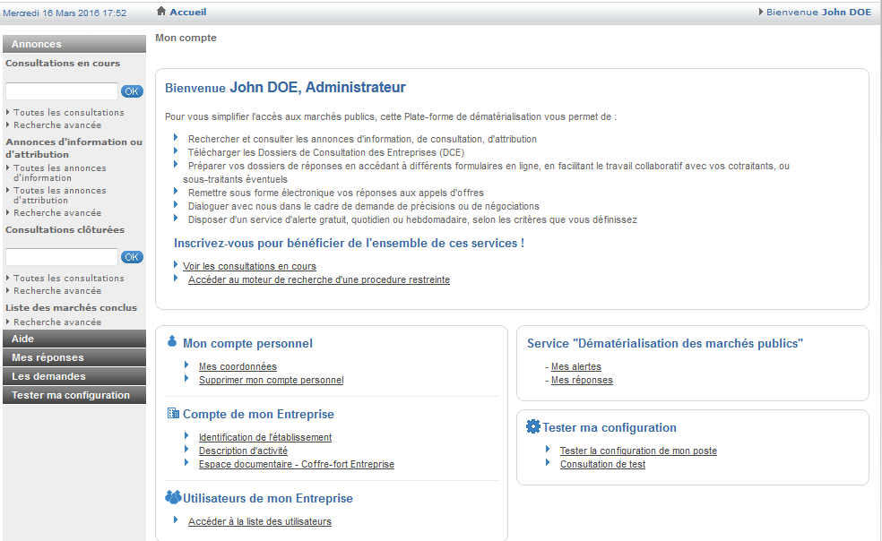
Si vous êtes inscrit et administrateur, vous avez accès à la gestion de votre établissement et des profils rattachés

Slide 28
Répondre à la consultation
→ Vous êtes inscrit
Vous pouvez maintenant répondre à la consultation

Slide 29
Préparer la réponse…

Slide 30
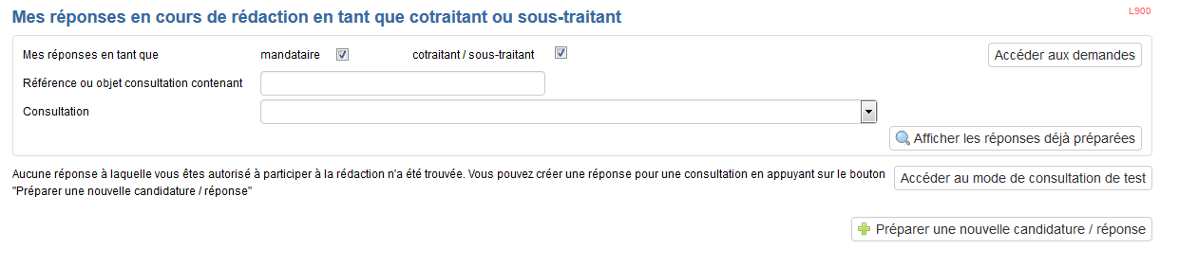
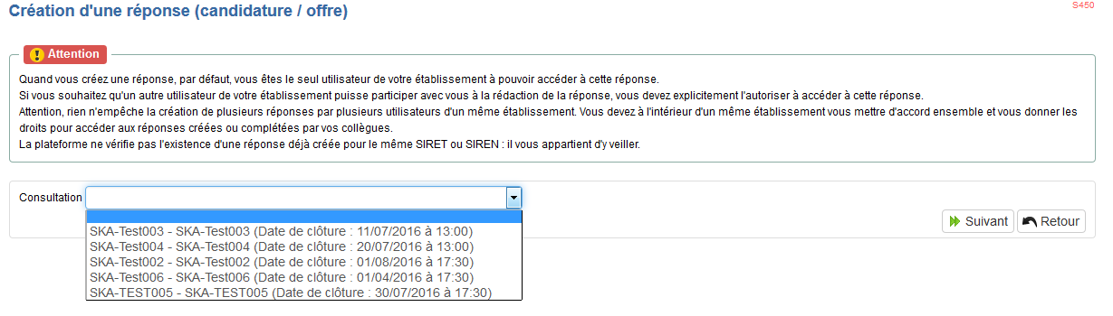
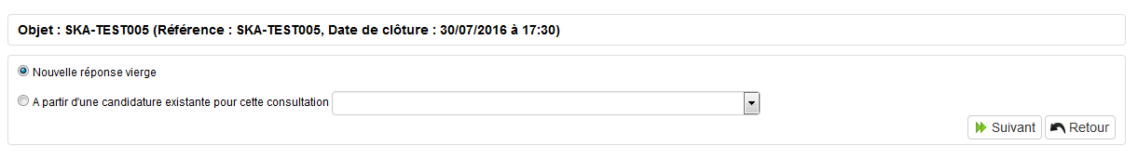
Préparer la réponse…
Cette page vous propose la liste de vos réponses en cours.
Cliquez sur « Préparer une nouvelle candidature/réponse »
Sélectionner la consultation sur laquelle vous souhaitez répondre
Vous pouvez alors répondre à partir d’une réponse existante ou d’une réponse vierge

Slide 31
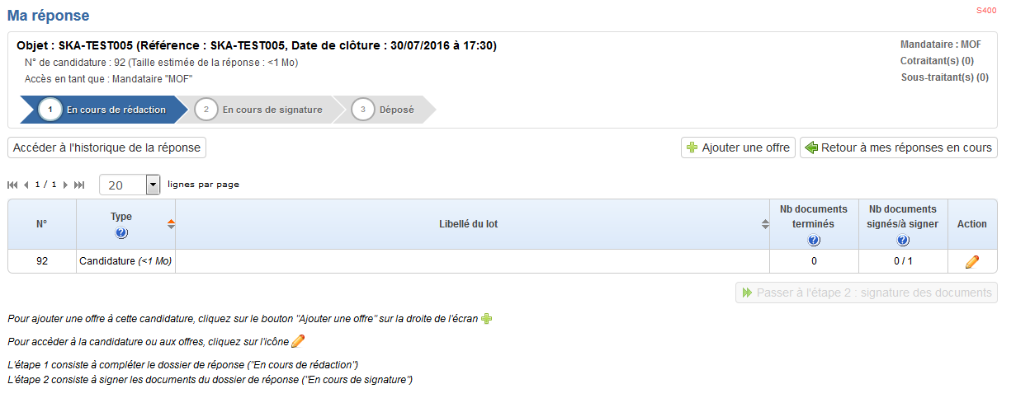
Préparer la réponse…
Vous accédez à la réponse.
Pour le moment seule la candidature (les informations administratives) est disponible :
Vous devez choisir les offres (les lots) qui vous intéressent.
Cliquez sur « Ajouter une offre »

Slide 32
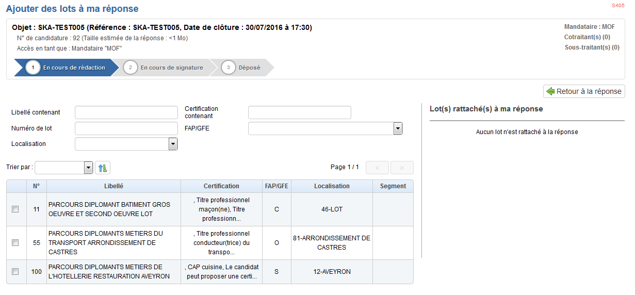
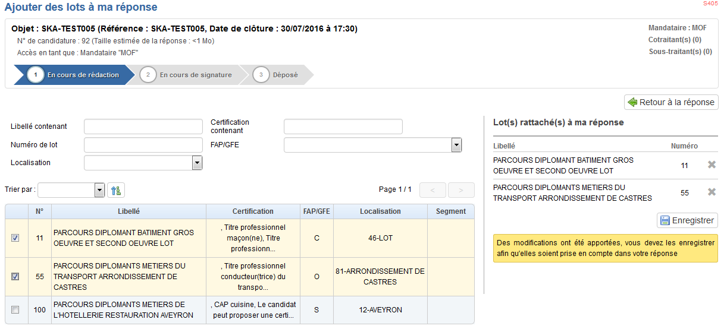
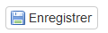
Préparer la réponse…
Sélectionnez les offres qui vous intéressent
Les offres sélectionnées apparaissent ici
Enregistrez pour finaliser votre choix

Slide 33
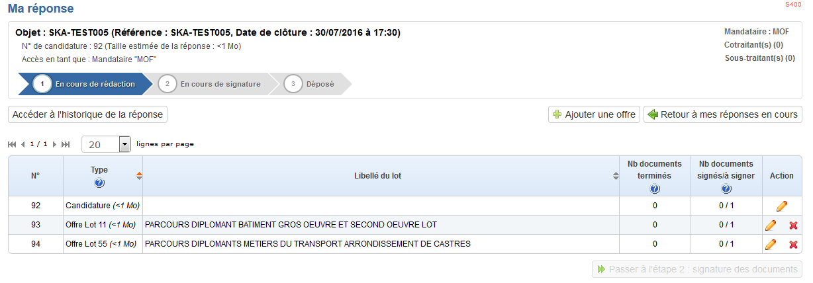
Préparer la réponse…
La page propose un résumé de la consultation et rappel le N° de la candidature
La réponse est pour le moment en cours de rédaction.
Le cheminement de la réponse est rappelé ici
La page de réponse indique maintenant les offres sélectionnées
Des indicateurs vous donnent un état d’avancement de votre réponse
Cliquez sur les crayons pour commencer la saisie

Slide 34
Renseigner sa candidature…

Slide 35
Renseigner sa candidature…
Cliquez sur les crayons de la ligne Candidature pour commencer la saisie

Slide 36
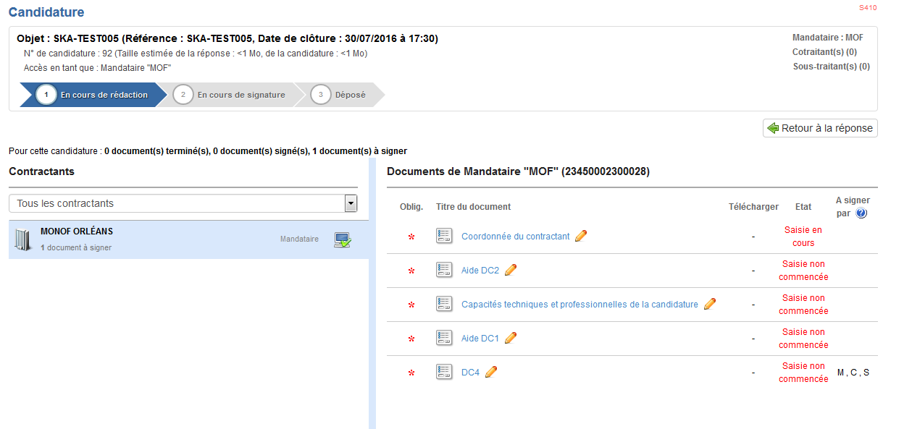
Renseigner sa candidature…
Nous sommes sur la Candidature
Rappel de son N° de Candidature
Rappel de la composition du groupement
Liste des formulaires de la candidature et leurs états : « Saisie en cours »…
Cliquez sur le crayon pour commencer la saisie du 1er formulaire

Slide 37
Renseigner sa candidature…
→ Coordonnées du contractant

Slide 38
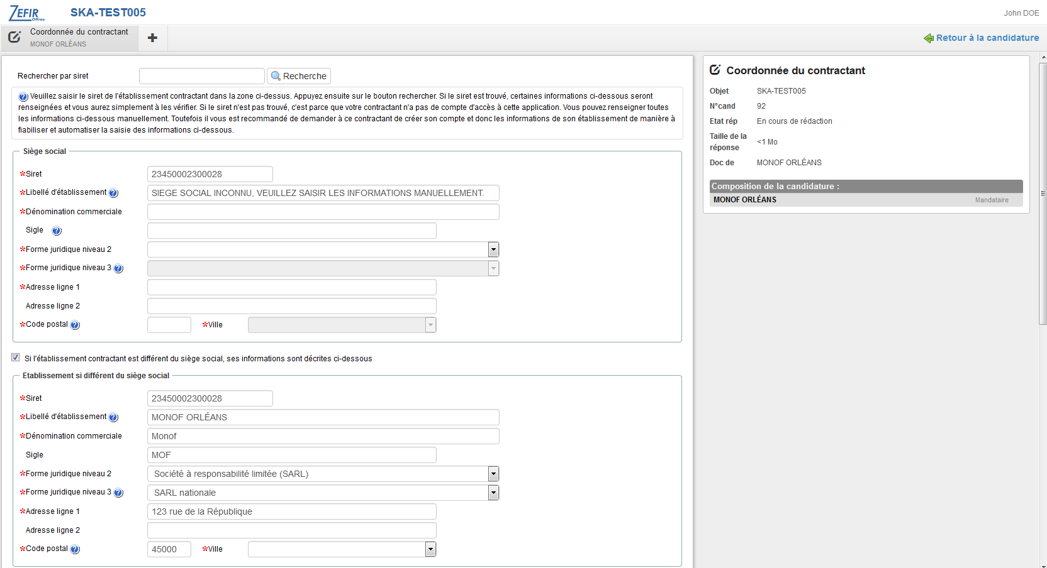
Coordonnées du contractant…
Vous devez saisir les informations du siège social et de l’établissement contractant si celui-ci est différent du siège
Saisissez le N° de SIRET.
Si l’établissement ou le siège social est déjà connu, alors les informations sont préalimentées.

Slide 39
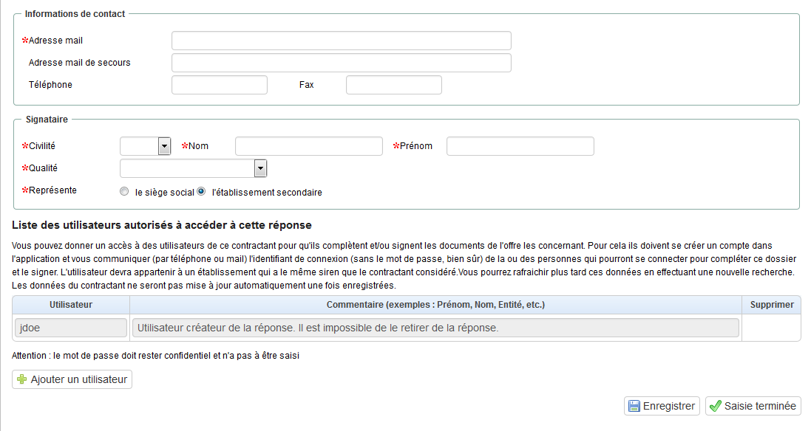
Complétez les informations de contacts. Ce sont à ces adresses que seront envoyées les éventuelles modifications de la consultation et les demandes de compléments et de négociation
Coordonnées du contractant…
Complétez les informations du signataire
Cliquez sur enregistrer
Vous pouvez rajouter ici un autre utilisateur pour l’autoriser a accéder à cette réponse.
Saisir son identifiant. Il doit appartenir au même établissement
Puis sur saisie terminée

Slide 40
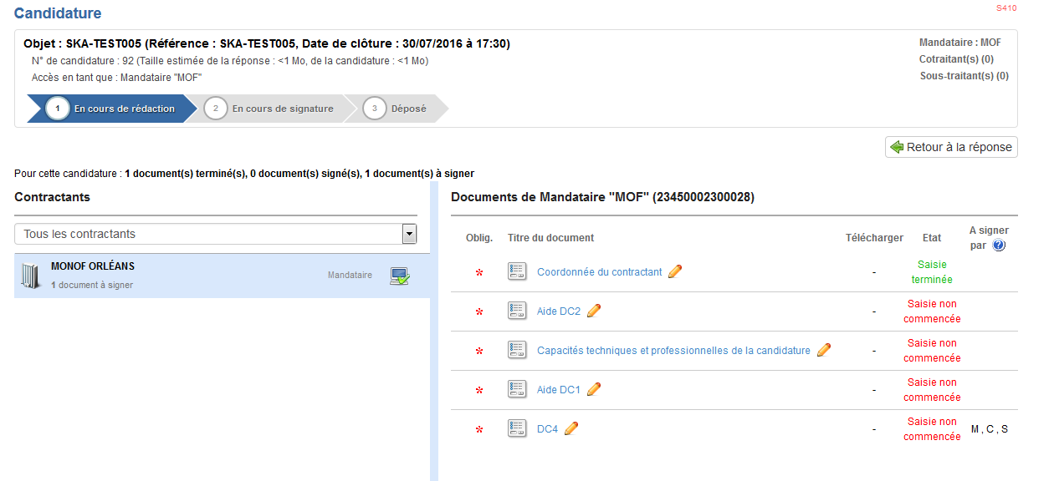
Coordonnées du contractant…
Le premier formulaire apparait comme saisie
Attention : l’indication « Saisie terminée » est placée par l’utilisateur comme aide au suivi de la réponse. Elle n’a aucune valeur juridique. Il reste de la responsabilité de l’organisme de vérifier la complétude de sa réponse avant de la déposer.
Un formulaire au statut « Saisie terminée » peut être modifié tant que la date de clôture de la consultation n’est pas atteinte.
!

Slide 41
Coordonnées du contractant…
Poursuivre de la même façon la saisie des autres formulaires

Slide 42
Répondre avec un sous-traitant ou un cotraitant…

Slide 43
Répondre avec un sous-traitant ou cotraitant…
Les groupements sont définis dans le formulaire DC1

Slide 44
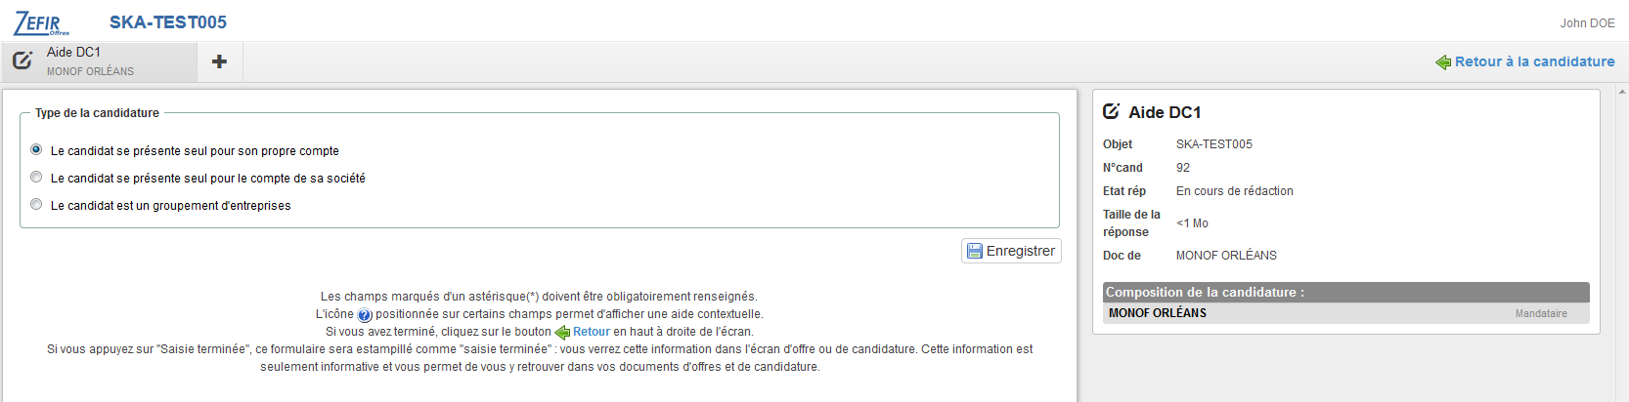
Répondre avec un sous-traitant ou cotraitant…
Indiquer ici si le candidat se présente seul ou s’il fait parti d’un groupement

Slide 45
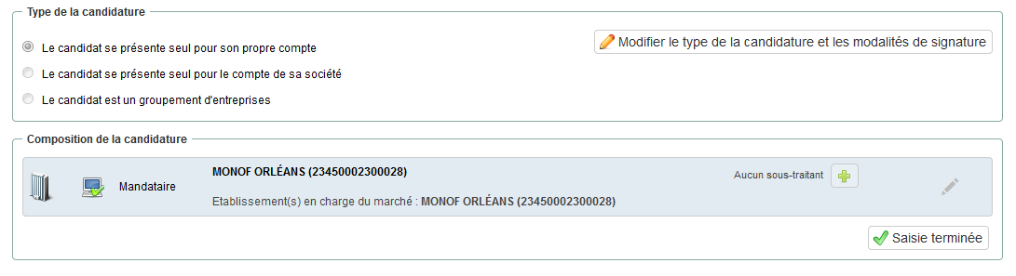
Répondre avec un sous-traitant ou cotraitant…
Si vous vous présentez seul…
La composition de la candidature est rappelée ici
La possibilité de modification ici ramène au formulaire « Coordonnées du contractant »

Slide 46
Répondre avec un sous-traitant ou cotraitant…
Si vous vous présentez avec un sous traitant …
Le contractant peut ici rajouter un sous traitant.

Slide 47
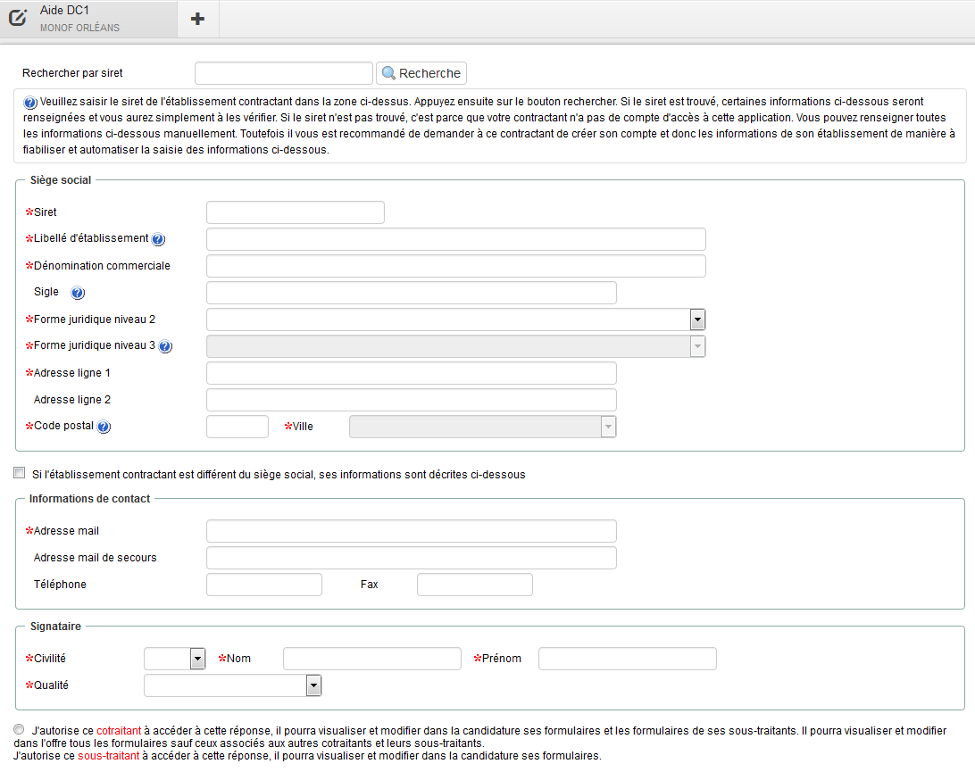
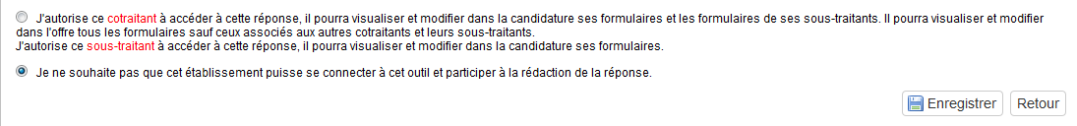
L’ajout d’un sous-traitant permet la saisie d’un nouveau formulaire de coordonnées pour le sous traitant.
Répondre avec un sous-traitant ou cotraitant…
Le contractant peut ici autoriser le sous traitant à accéder à la réponse ou pas.
Si vous l’autorisez il faudra renseigner l’identifiant de l’utilisateur autorisé.

Slide 48
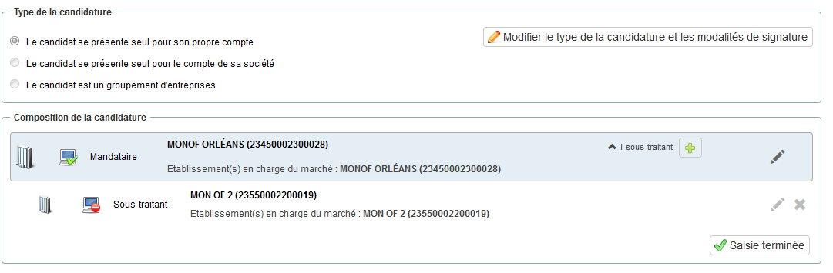
Répondre avec un sous-traitant ou cotraitant…
La nouvelle composition de la candidature est rappelée ici

Slide 49
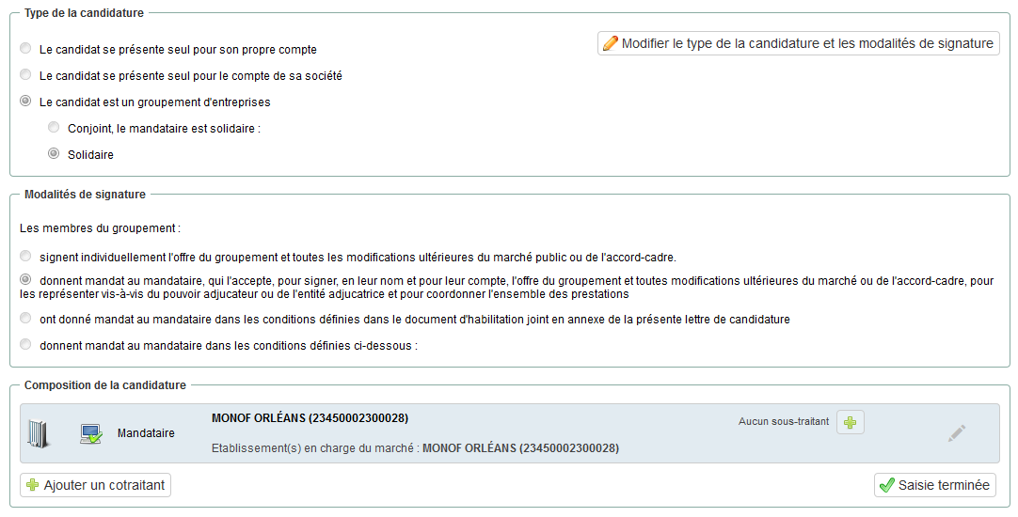
Répondre avec un sous-traitant ou cotraitant…
Si vous faites parti d’un groupement …
Choisissez le type de groupement et le niveau de délégation
Le contractant peut ici rajouter son/ses cotraitants.

Slide 50
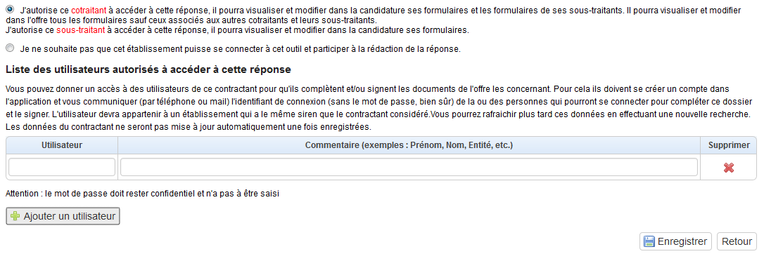
L’ajout d’un cotraitant permet la saisie d’un nouveau formulaire de coordonnées pour le cotraitant.
Répondre avec un sous-traitant ou cotraitant…
Le contractant peut ici autoriser le cotraitant à accéder à la réponse ou pas.
Si vous l’autorisez il faudra renseigner l’identifiant de l’utilisateur autorisé.

Slide 51
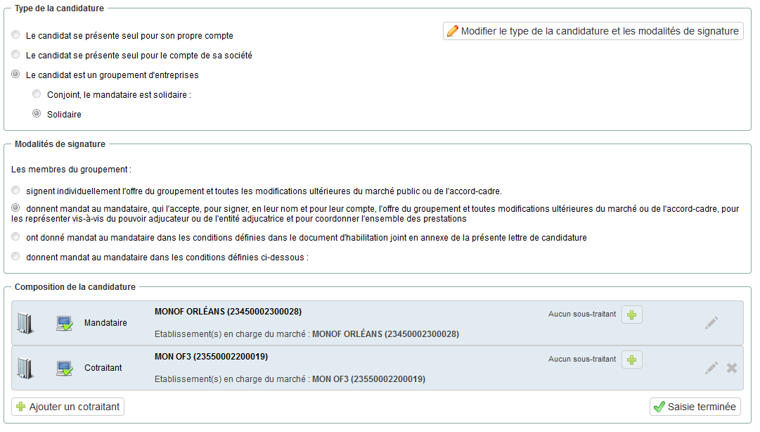
Répondre avec un sous-traitant ou cotraitant…
La nouvelle composition de la candidature est rappelée ici
Il est possible de rajouter des sous-traitants pour chaque membre du groupement

Slide 52
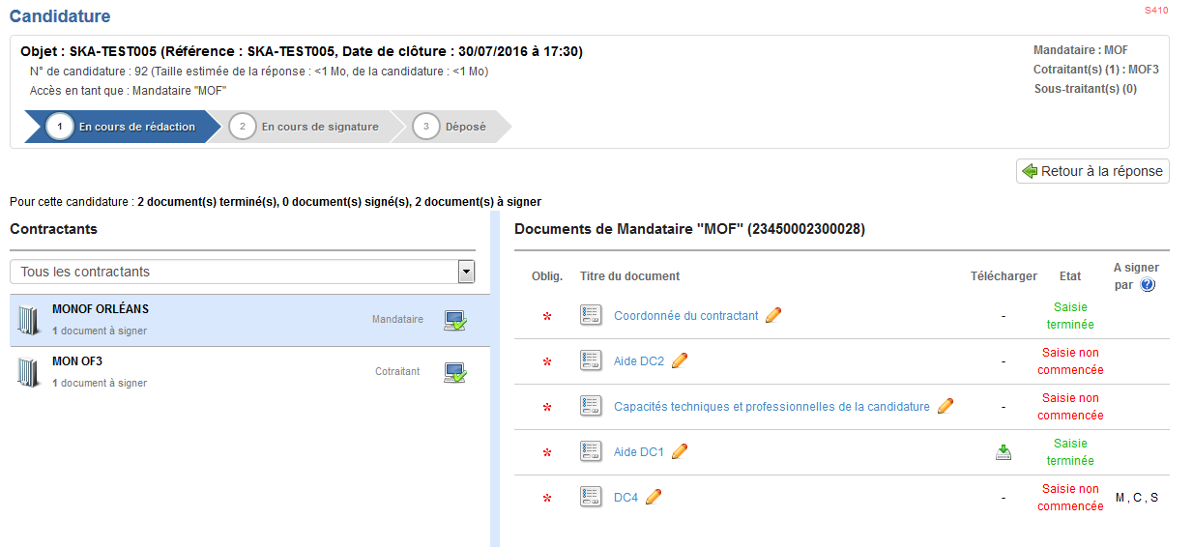
Répondre avec un sous-traitant ou cotraitant…
L’outil génère les documents officiels à partir des saisies, consultables ici

Slide 53
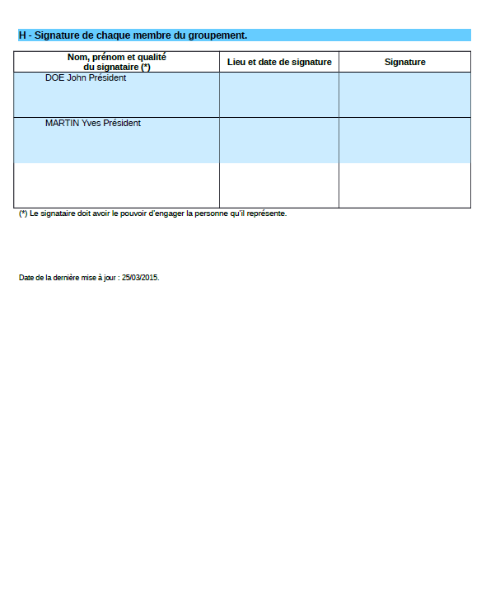
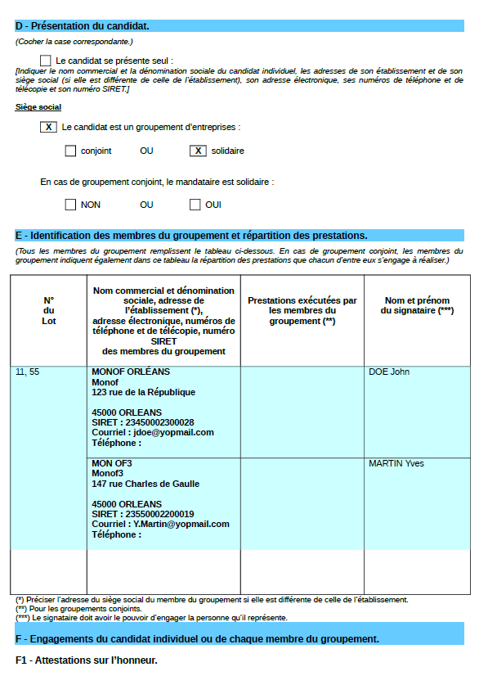
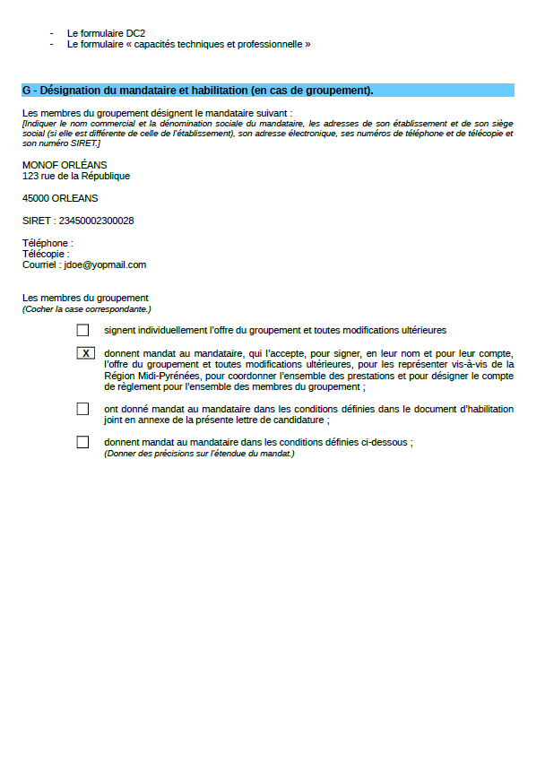
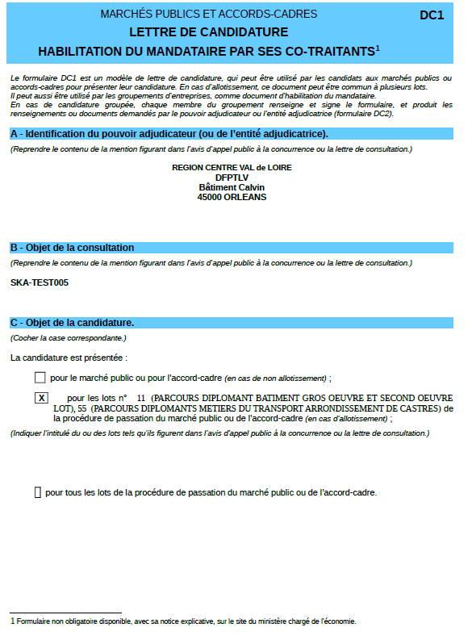
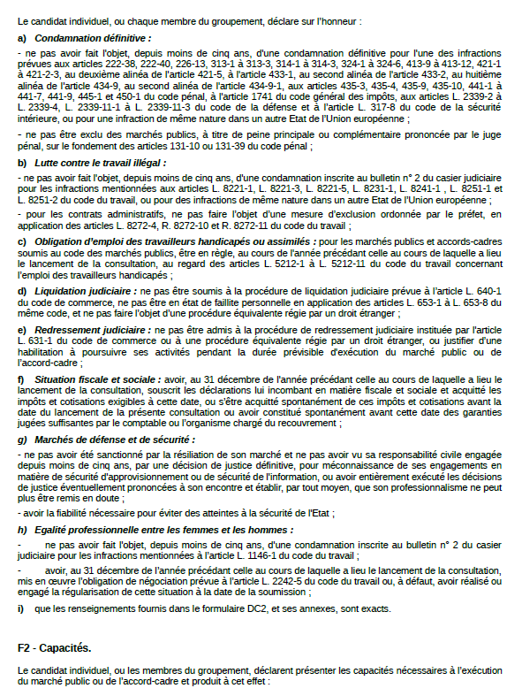
Répondre avec un sous-traitant ou cotraitant…
C’est ce document généré qui sera signé électroniquement

Slide 54
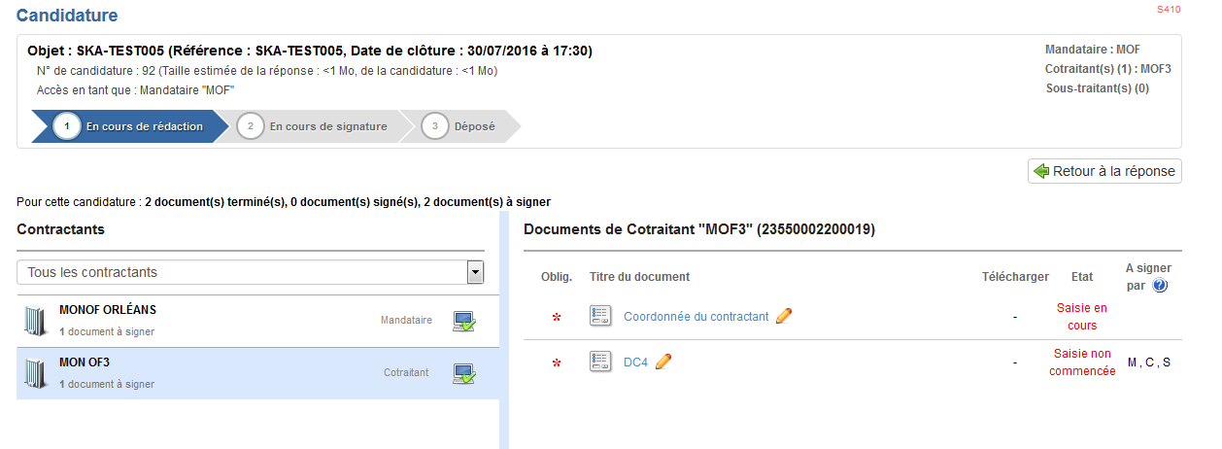
Répondre avec un sous-traitant ou cotraitant…
Sur le résumé de la candidature, la composition du groupement est mis à jour.
Les pièces demandées à chaque membre sont accessibles en cliquant sur le membre à gauche (ici le cotraitant est sélectionné).

Slide 55
Reprendre une réponse en cours…

Slide 56
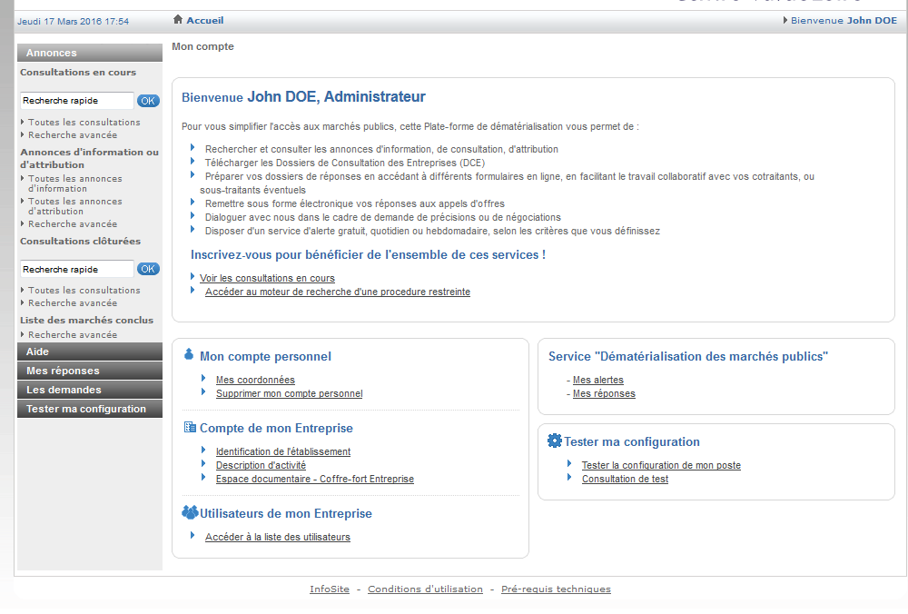
Reprendre une réponse en cours…
Si vous avez fait une pause dans la rédaction de votre réponse vous pouvez reprendre la saisie là où vous en étiez
Vous pouvez retrouver toutes vos réponses en cliquant sur « Mes réponses »

Slide 57
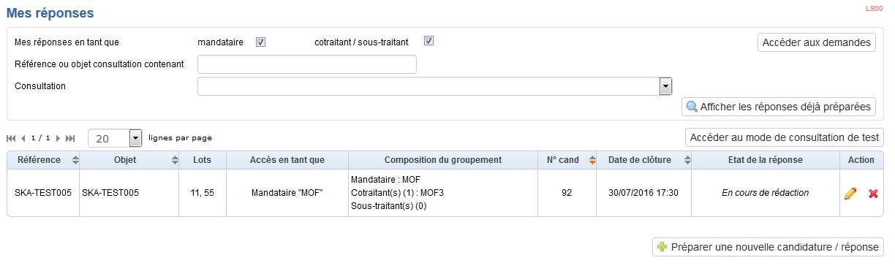
Reprendre une réponse en cours…
Cliquez sur le crayon pour reprendre votre saisie

Slide 58
Renseigner son offre…

Slide 59
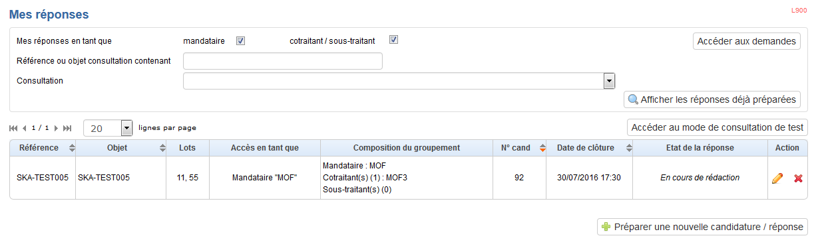
Renseigner son offre…
Dans la liste des réponses cliquez sur le crayon pour ouvrir celle qui vous intéresse.
Cliquez sur les crayons d’une des lignes Offre pour commencer la saisie

Slide 60
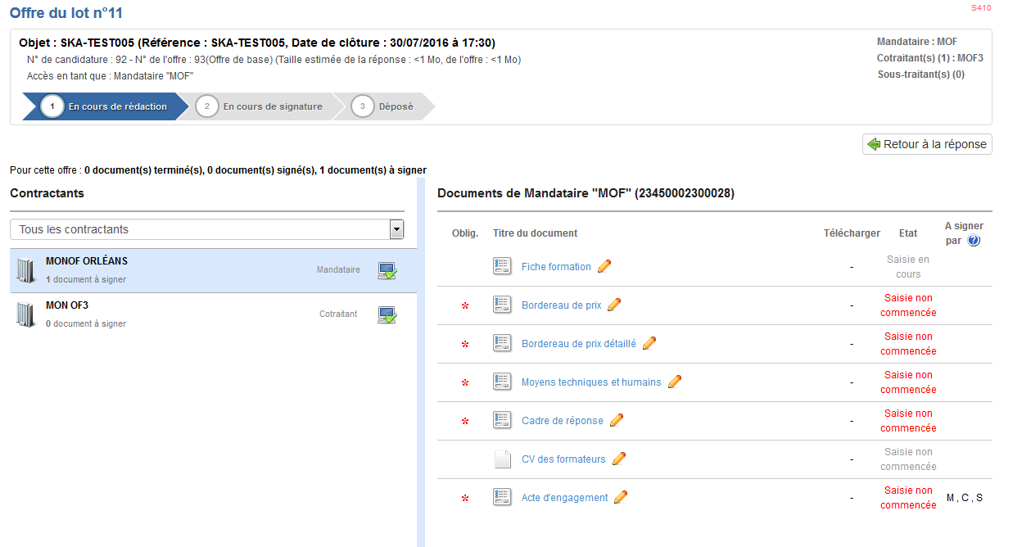
Renseigner son offre…
Nous sommes sur l’offre pour le lot 11
Rappel de son N° de Candidature
Rappel de la composition du groupement
Liste des formulaires de l’offre et leurs états : « Saisie en cours », « Non commencée »…
Cliquez sur le crayon pour commencer la saisie du 1er formulaire

Slide 61
Renseigner son offre…
→ La fiche formation

Slide 62
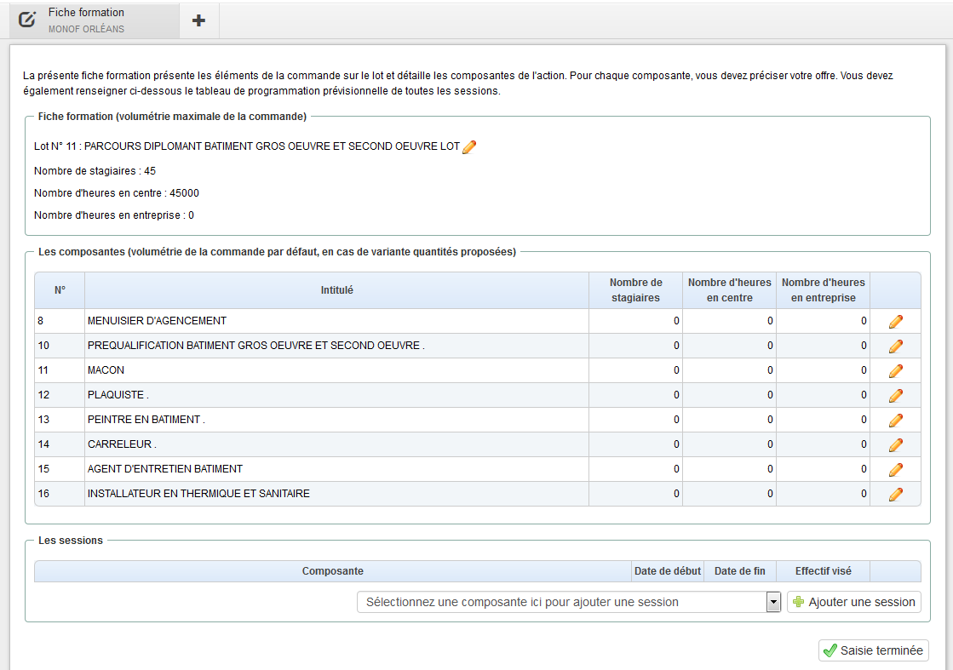
Renseigner son offre…
→ La fiche formation
Fiche formation proprement dites : Généralité sur l’offre
Détails sur 1 à n composantes
Cliquez pour commencer par la fiche formation
Planifier les sessions par composantes

Slide 63
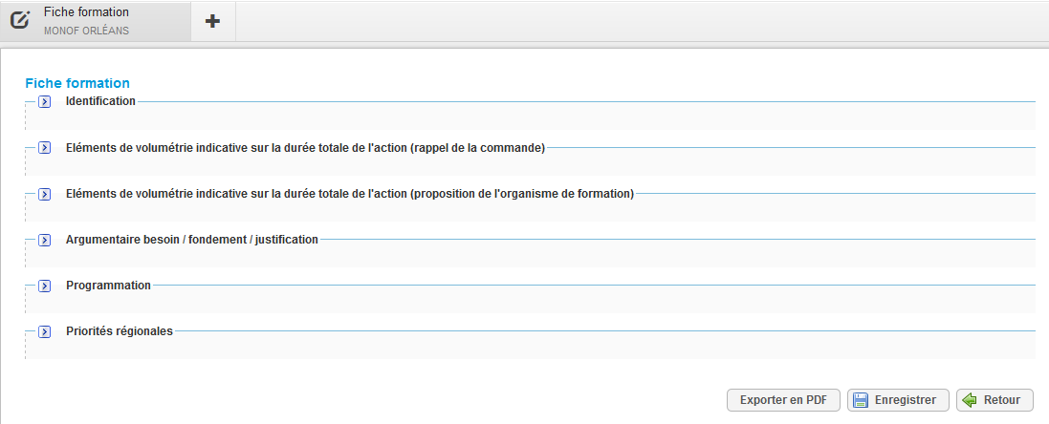
Renseigner son offre…
→ La fiche formation
La fiche formation est découpée en plusieurs parties
Ces parties peuvent se replier à l’aide des flèches pour plus de lisibilité

Slide 64
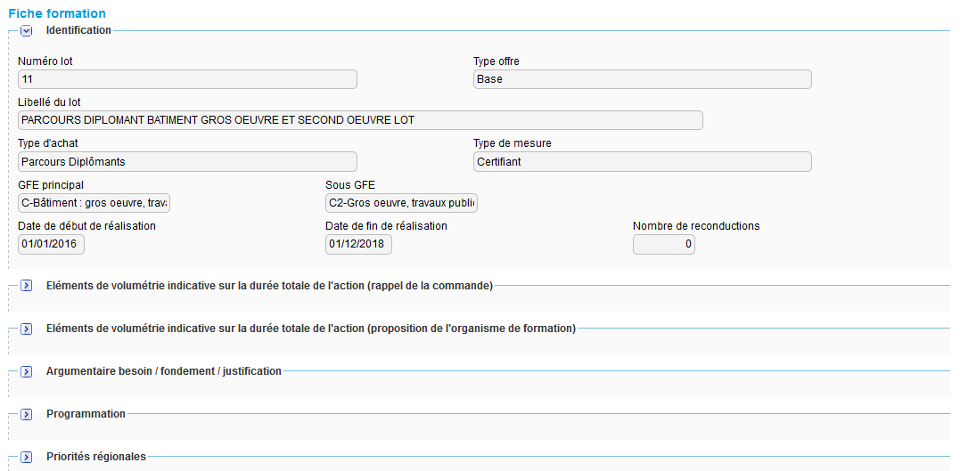
Renseigner son offre…
→ La fiche formation
La partie identification est fixée par le besoin de la Région
Les champs sont grisés pour indiquer qu’ils ne sont pas modifiables

Slide 65
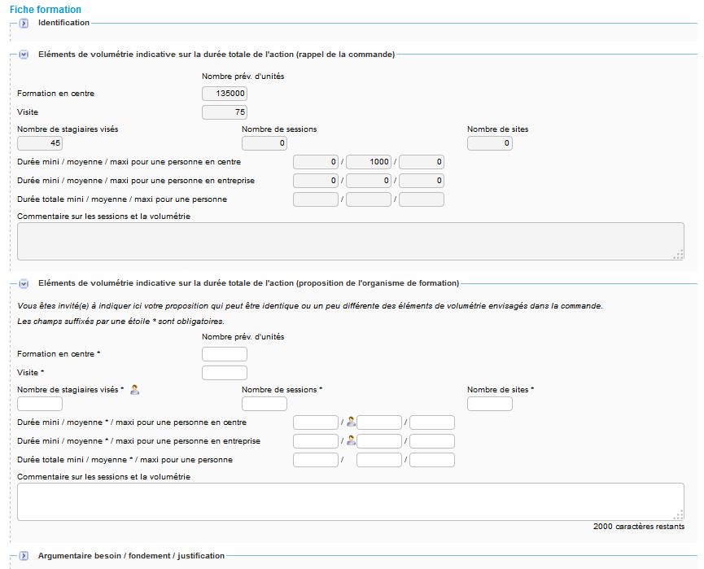
Renseigner son offre…
→ La fiche formation
Les éléments de volumétrie occupent 2 parties.
La première rappelle le besoin de la Région, elle est non modifiable.
Formation vendue unitairement
La seconde est modifiable, on attend ici votre proposition, le besoin exprimé n’étant qu’indicatif
Formation vendue unitairement

Slide 66

Renseigner son offre…
→ La fiche formation
Pour les formations facturées à l’unité, saisir le nombre d’unité, c’est-à-dire le nombre de formation, elle est égal au nombre de stagiaires
Vous indiquez également ici le nb de sessions envisagées et le nb de sites
Formations facturées à l’unités
Vous remplirez les durées par personnes en centre (si nécessaire) en entreprise (si nécessaire) et ferez la somme pour le parcours total.
Pour les formations facturées à l’heure, le nombre d’unités prévues correspond au nombre d’heures totales en centre
(Soit le nb de stagiaire x heure en centre par stagiaire)

Slide 67

Renseigner son offre…
→ La fiche formation
Les 3 parties restantes sont indicatives, et définissent le besoin de la Région.
L’organisme ne peut pas modifier ces champs
Tout public
Attention
En cas de définition géographique du besoin par la Région, une aire de mise en œuvre et/ou des sites obligatoires ou optionnels pourront éventuellement être précisés.
La définition des champs et donc votre engagement géographique, seront décrit dans le DCE.
!

Slide 68
Renseigner son offre…
→ La fiche formation
Cliquez sur le crayon pour saisir le détail par composante

Slide 69

Renseigner son offre…
La fiche composante
La fiche composante est également découpée en plusieurs parties
La partie identification décrit la composante et précise notamment la certification attendue
Vous ne pouvez ici que faire un commentaire. Les autres champs ne sont pas modifiables

Slide 70

Renseigner son offre…
→ La fiche composante
Complétez la partie sur les objectifs de votre formation
Tout public
Résumez ici les conditions d’entrée en formation. Le détail vous sera demandé dans les conditions de recrutement

Slide 71

Renseigner son offre…
→ La fiche composante
Si la formation est multi-composantes la volumétrie par composant peut être demandée. Elle est à remplir de la même façon que pour la formation globale.
Attention
Il est de la responsabilité de l’organisme de bien vérifier la cohérence entre la volumétrie indiquée dans la fiche formation et sa répartition dans les différentes composantes
!

Slide 72

Renseigner son offre…
→ La fiche composante
Complétez les informations sur le recrutement des stagiaires.

Slide 73

Renseigner son offre…
→ La fiche composante
Complétez les informations sur l’offre pédagogique
Que votre formation soit modulaire ou non, détaillez votre formation en indiquant dans ce tableau son découpage.
Vous pouvez rajouter des lignes
Ou en dupliquer en sélectionnant la ligne et en cliquant sur dupliquer

Slide 74


Renseigner son offre…
→ Les sessions
Après avoir saisie chaque formulaire composante
Créez vos sessions sur chaque composante
Attention
En cas de définition géographique du besoin par la Région, il pourra vous être demandé, par exemple, de créer vos sessions prévisionnelles sur des sites obligatoires et optionnels.
!

Slide 75

Renseigner son offre…
→ Les sessions
Complétez l’adresse du lieu de formation
Rappel
En cas de définition géographique du besoin par la Région, il pourra vous être demandé, par exemple, de créer vos sessions prévisionnelles sur des sites obligatoires et optionnels.
Indiquez l’organisme qui effectuera la session, dans le cas de co ou sous traitance
!
Indiquez les effectifs visés pour cette session et l’effectif minimum pour la déclencher
Indiquez les dates prévisionnelles, pour les formations à entrée/sortie permanente mettre les dates de début et fin du marché

Slide 76
Renseigner son offre…
→ Le cadre de réponse

Slide 77
Renseigner son offre…
Cliquez sur le crayon pour commencer la saisie du Cadre de Réponse

Slide 78

Renseigner son offre…
→ Le cadre de réponse
Le cadre de réponse propose des questions plus ouvertes, sur les différentes caractéristiques de l’offre
Sur les questions rédigées, un second cadre vous permettra de répondre aux demandes de compléments ou de négociation.
Il ne doit pas être utilisé dans la première phase de réponse

Slide 79
Renseigner son offre…
→ Le bordereau de prix

Slide 80
Renseigner son offre…
Cliquez sur le crayon pour commencer la saisie du Bordereau de prix

Slide 81

Renseigner son offre…
→ Le cadre de réponse
La quantité estimée doit correspondre au nombre d’unité prévue de la fiche formation
Saisir le coût unitaire
Formation facturée à l’unité
Saisir la base de TVA
(0 si non assujettie)
Formation facturée à l’unité
Le calcul du montant global est automatique.
Attention il est de la responsabilité de l’organisme de garantir la cohérence de son offre

Slide 82
Renseigner son offre…
→ Les formulaires spéciaux

Slide 83

Renseigner son offre…
→ Les formulaires spéciaux
Certains formulaires n’existent que pour proposer la fonctionnalité de dépôt de pièces jointes. C’est le cas pour les CV des formateurs.

Slide 84

Renseigner son offre…
→ Les formulaires spéciaux
Attention
Seule les pièces demandées sont autorisées.
Le dépôt de pièces autres que celle demandée ne seront pas examinées.
(ex : Des plaquettes de présentation pédagogique dans le formulaire CV des formateurs)
La taille maximale de la réponse est de 50Mo
!
Cliquez sur parcourir pour joindre votre fichier.
1 seul fichier peut être joint.
Si vous souhaitez en joindre plusieurs, vous devez les regrouper dans une même archive au format .zip

Slide 85
Terminer sa réponse…

Slide 86

Terminer sa réponse
Vérifier que les documents sont bien « terminés » pour la candidature et les différentes offres.
Cliquez sur les crayons pour aller les vérifier.

Slide 87

Terminer sa réponse
Vérifier que tous vos formulaires de CANDIDATURE sont bien saisis,
l’indicateur « Saisie terminée » peut vous aider dans votre organisation.

Slide 88

Terminer sa réponse
Idem pour les sous traitants et des cotraitants

Slide 89

Terminer sa réponse
Vérifier pour chaque OFFRE, que tous vos formulaires sont bien saisis,
l’indicateur « Saisie terminée » peut vous aider dans votre organisation.

Slide 90

Terminer sa réponse
Idem pour les sous traitants et cotraitants.

Slide 91
Terminer sa réponse
Vérifier le nombre de document « terminés » pour la candidature et les différentes offres.
Si tout est cohérent, vous pouvez passer à l’étape 2 de signature des documents

Slide 92
Signer ses documents…

Slide 93

Signer les documents
Vous avez confirmation que votre réponse est passée à l’étape de signature

Slide 94

Signer les documents
La réponse est en cours de signature
Cliquez sur le crayon pour accéder à la signature de la candidature ou des offres

Slide 95

Signer les documents
Sélectionner le document à signer

Slide 96

Signer les documents
Vous pouvez choisir de signer sur la plateforme (Conseillé) ou bien en dehors de la plateforme.

Slide 97
Signer sur la plateforme…

Slide 98



Signer les documents
→ Sur la plateforme
Si votre navigateur vous demande une autorisation pour exécuter les scripts Java : cliquez sur « exécuter une fois »
A la première utilisation, l’application de signature va s’installer automatiquement sur votre poste
Si nécessaire autorisez le a le faire en cliquant sur « Exécuter » dans la fenêtre

Slide 99


Signer les documents
→ Sur la plateforme
Après l’installation, l’application de signature va se lancer
Et vous demander de choisir votre certificat dans la liste

Slide 100
Signer les documents
→ Sur la plateforme
Après avoir choisi votre certificat, cochez les engagements:
Vous confirmez avoir pris connaissance du document signé
Vous confirmez votre responsabilité à vérifier que toutes les personnes devant signer ce document le feront avant le dépôt de l’offre
Cliquez sur « Signer » pour signer le document.

Slide 101


Signer les documents
→ Sur la plateforme
Le document apparait comme signé dans la liste

Slide 102
Signer en dehors de la plateforme…

Slide 103

Signer les documents
→ En dehors de la plateforme
Pour signer en dehors de la plateforme, vous devez d’abord télécharger les fichiers à signer.

Slide 104

Signer les documents
→ En dehors de la plateforme
Signer le document en dehors de la plateforme :
ici dans Acrobate Reader.

Slide 105
Signer les documents
Dans SAM, choisissez de signer en dehors de la plateforme.

Slide 106

Signer les documents
→ En dehors de la plateforme
Sélectionner votre mode de signature : XAdES/CAdES ou PAdES.
Puis retélécharger le fichier signé.
Cliquez sur envoyer pour terminer.

Slide 107

Signer les documents
→ En dehors de la plateforme
Le système indique que le document a bien été signé.
Le système indique si la signature a pu être vérifié.
Ici en signature PAdES, elle n’a pas pu être vérifiée.

Slide 108

Signer les documents
Signez tous les documents nécessaires dans la candidature et dans chacune des offres.
L’indicateur nombre de documents signés vous donnent une indication sur l’avancement de vos signatures.

Slide 109
Déposer sa réponse…

Slide 110
Déposer sa demande…
Lorsque toutes vos vérifications sont réalisées et que tous vos documents sont signés vous pouvez déposer votre réponse en cliquant sur « Déposer cette réponse ».

Slide 111

Déposer sa demande…
Cette réponse reste modifiable jusqu’à la date de clôture de la consultation.
Si vous modifiez votre réponse, pensez à resigner vos documents.
Attention
Il est de la responsabilité de l’organisme de vérifier que tous ces documents sont bien remplis et signés.
Le système n’effectue pas de contrôle, il n’empêchera donc pas le dépôt d’une offre incomplète ou non signée, mais l’offre ne sera pas recevable pour autant.
!

Slide 112

Déposer sa demande…
Vous recevez un message de confirmation sur l’adresse mail inscrite dans la partie contact du formulaire Coordonnée du contractant

Slide 113
Répondre a une demande de compléments…

Slide 114

Demande de compléments…
Lors de la phase d’instruction, la Région peut vous demander des compléments sur la candidature.
Vous recevrez un mail sur l’adresse de contact indiquée dans le formulaire « Coordonnée du contractant » et sur l’adresse de secours
Cliquez sur le lien pour ouvrir SAM et accuser réception du mail.
Si vous n’ouvrez pas le lien la demande ne sera pas accessible.

Slide 115

Demande de compléments…
L’ouverture du lien vaut accusé de réception du mail.
Vous pouvez télécharger la lettre officielle de la demande.
A partir de ce moment vous commencez à répondre.

Slide 116


Demande de compléments…
La page se présente de la même manière que la rédaction de la réponse et suit le même cheminement. Mais vous êtes dans la section « Mes demandes »
Rappel :
Le menu principal vous permettait d’accéder à « Mes réponses ».
Il permet d’accéder à « Les demandes », pour retrouver vos demandes en cours.
Les 2 sections sont cloisonnées

Slide 117

Demande de compléments…
Les accès aux éléments de votre réponse sont limités par le type de demande. Ici il s’agit d’une demande de complément sur la candidature, vous n’avez donc accès qu’à vos formulaires sur la candidature.

Slide 118

Demande de compléments…
Vous retrouvez les formulaires qui sont de nouveau accessibles en modification, alors que la consultation est close.
Vous pouvez consulter la lettre officielle de demande de compléments.

Slide 119

Demande de compléments…
Les formulaires modifiés sont indiqués en vert.

Slide 120
Demande de compléments…
Une fois les compléments apportés dans les formulaires.
Passer à l’étape 2 pour signer les documents mis à jour.
Puis à l’étape 3 pour déposer votre réponse.

Slide 121
Répondre a une demande de négociation…

Slide 122

Demande de négociation …
Lors de la phase d’instruction, la Région peut vous demander de négocier votre offre.
Vous recevrez un mail sur l’adresse de contact indiquée dans le formulaire Coordonnée du contractant et sur l’adresse de secours
Cliquez sur le lien pour ouvrir SAM et accuser réception du mail.
Si vous n’ouvrez pas le lien la demande ne sera pas accessible.

Slide 123

Demande de négociation …
L’ouverture du lien vaut accusé de réception du mail.
Vous pouvez télécharger la lettre officielle de la demande.
A partir de ce moment vous commencez à répondre.

Slide 124

Demande de négociation …
Les accès aux éléments de votre réponse sont limités par le type de demande. Ici il s’agit d’une demande de négociation sur l’offre, vous n’avez donc accès qu’à vos formulaires sur l’offre.

Slide 125

Demande de négociation …
Les formulaires modifiés sont indiqués en vert.

Slide 126

Demande de négociation …
Une fois les modifications apportées dans les formulaires.
Passer à l’étape 2 pour signer les documents mis à jour.
Puis à l’étape 3 pour déposer votre réponse.

Slide 127
Dans le cadre de la notification des compléments réglementaires pourront également vous être demandés.
Le principe sera identique.
Vous recevrez ensuite
votre notification officielle par mail

Slide 128

La suite dans EOS…

Slide 129
Vos questions…

